Slide 1

专业综合实践（前端）
计算机及软件学院 黄媛媛

Slide 2
自我介绍
----黄媛媛
2006
电子科技大学
计算机应用技术
2009年开发经理
2006年中兴通讯成都研究所
普通java开发
2015年
系统工程师
微服务应用系统、前端架构
Notes:
自我介绍完
进行班级情况的简单了解。

Slide 3
项目角色定义

Slide 4
项目经理（兼任架构师、敏捷角色PO、SM）
负责把控整个项目运行，圈定要实现的功能、技术选型、项目进度把控、方案制定编写。参与设计、UX设计、评审。
UX设计师
负责用户调研、用户体验设计（输出交互设计原型、界面原型）。参与需求分析、设计。
开发工程师（前端、后端、数据库）
负责开发代码、联调、单元测试。参与设计、技术选型。
测试工程师
把关产品质量、负责编写测试用例、进行测试、提交bug监督修正。参与设计。

Slide 5
项目开发流程

Slide 6
项目开发整体流程
流程见xmind

Slide 7
项目实施跟踪-敏捷开发

Slide 8
敏捷开发
https://baike.baidu.com/item/敏捷开发

Slide 9
敏捷软件
https://www.leangoo.com
一、创建项目（增加成员）
二、创建迭代看板
三、创建需求、故事、任务
三、每日站会根据实际完成情况，拖动看板上的卡片

Slide 10
开发流程
1、创建迭代，迭代周期所有团队统一为2周，按照2周来规划需要完成的用户故事。
（1）迭代开始：团队开迭代启动会议，规划本迭代要实现的用户故事，估算工作点数、领任务（开发、测试）。
（2）迭代中：scrum master(团队组长) 关注执行情况；任务领取人编写用户故事验收准则，开发；
（3）敏捷中的每日站会建议有时间就开，团队多碰头，多交流。
（4）迭代结束：团队开回顾会，总结本迭代做得好的和不好的地方，提出改进措施。
2、项目开发周期之后每迭代结束（两周一次）团队内先开回顾会，后各组组长一起开班级回顾会（主要是进度和遇到的问题，后期每次会议需要演示产品）。

Slide 11
本次课程目标

Slide 12
1-分组
每组即是一个小的项目，按照项目来进行运作。
4-5人每组（自由组队）
组内确定角色分工，在下课之前报给助教。
要求：角色需要包括（可以身兼多职）
项目经理（SM、PO、架构师）
开发工程师（前端、后端、数据库）
测试工程师
UX工程师

Slide 13
2-确定项目选题
分组讨论，选择一个网站类的项目：
比如：xx购物网站、xx学校教务网站、xx资讯类网站、宠物论坛等等。
主题不限
要求：
1、网站需要有登录、退出、注册等基本功能
2、功能页面在10个左右，不能少于7个
3、功能较完善，与市场同类型网站相比，无核心功能缺失。

Slide 14
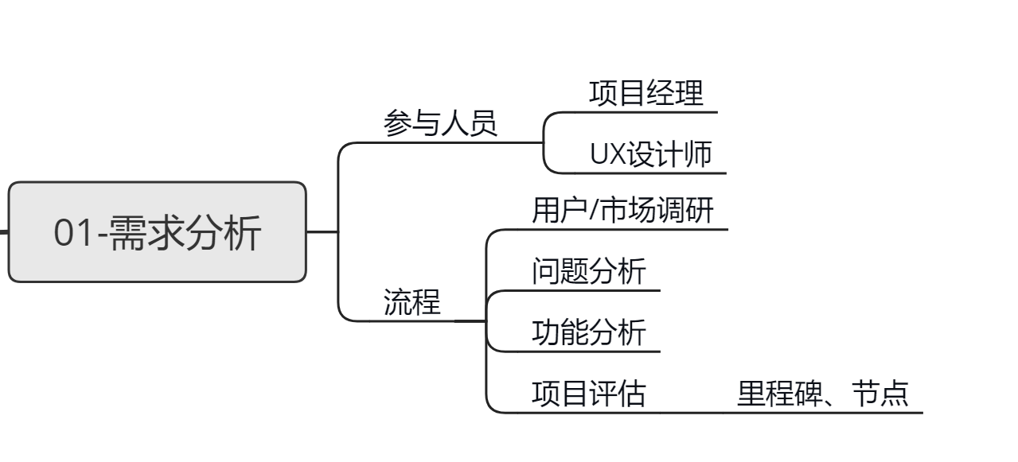
3-需求分析

Slide 15
3-需求分析
输出物：（下周上课前提交，未提交的组，该组每人扣平时成绩5分）
1、用户调查/市场调查报告
2、功能说明
3、开发工作量评估，制定进度计划和里程碑节点

Slide 16

谢谢

